Slide 1
МУЗЫКАЛЬНЫЕ

Slide 2
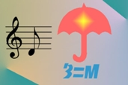
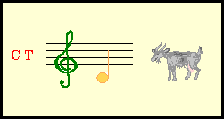
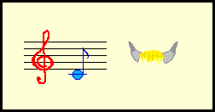
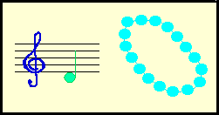
Молодцы!!!

Slide 3
Караоке.
1 песня.
2 песня.

Slide 6
До новых встреч!!!

